Slide 1
Agile practice 事例紹介 --TSS JP Apps O2O

Slide 2
Agenda
WhiteBoard
Standup
Retrospective
SocialContract

Slide 3
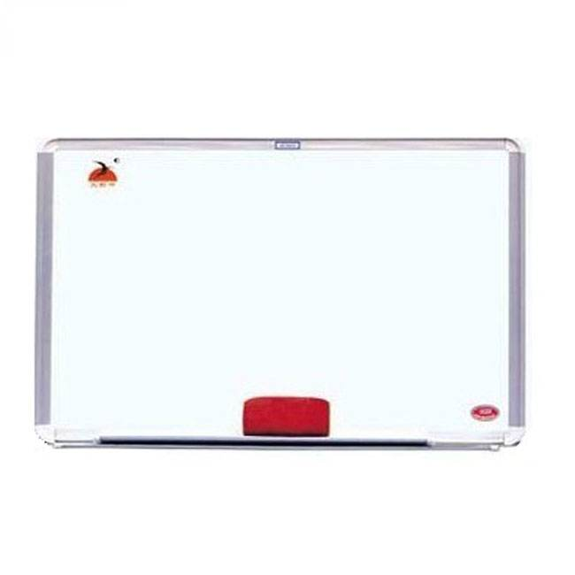
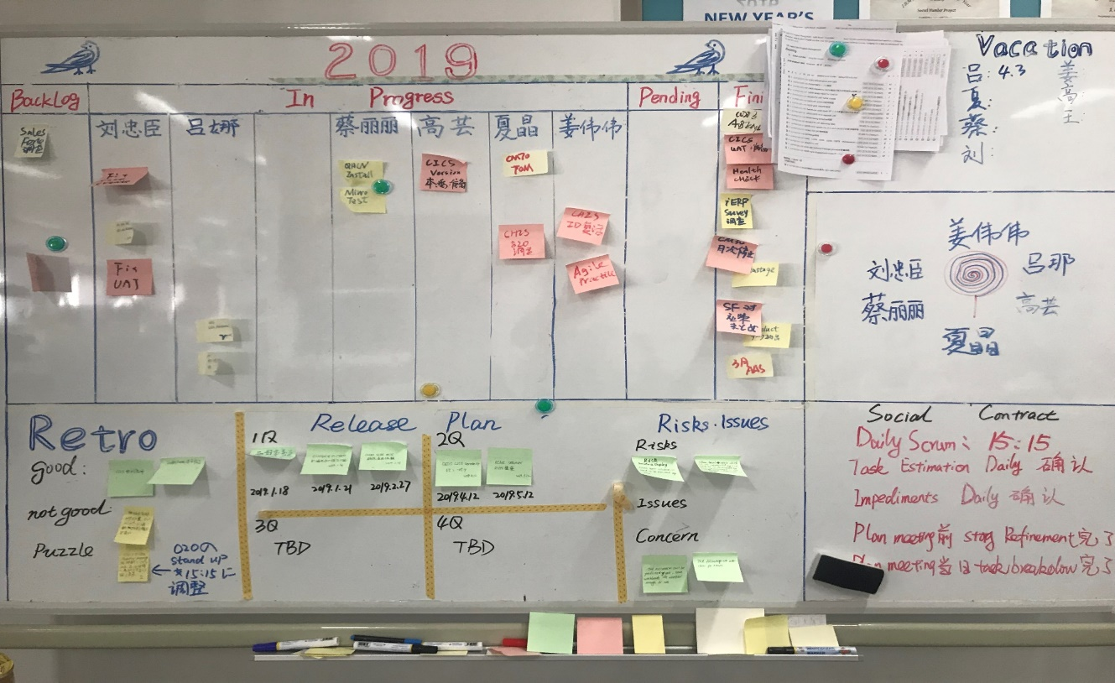
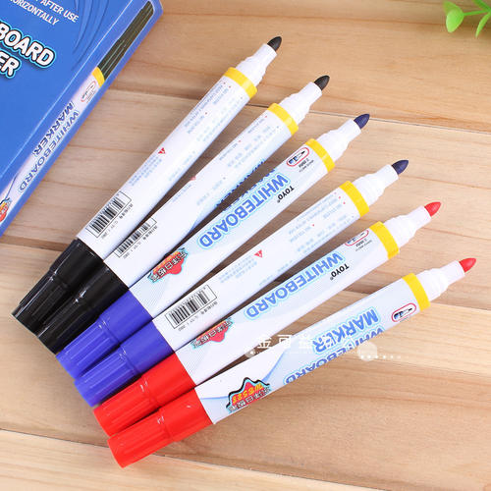

WhiteBoardにより進捗の見える化
・プロジェクト情報は最新かつ正確に更新されており、仕掛かり中の作業、バックログ、課題、リスク、全体の進捗が表現されている
・作業項目がboardで掲示されている
・プロジェクト外の人に進捗状況をboardを使って紹介できる
・チーム・メンバーはboardを中心に定期的にコラボレーションを行っている
・情報は定期的に更新され、チーム・メンバーは他のメンバーの作業を把握している

Slide 4
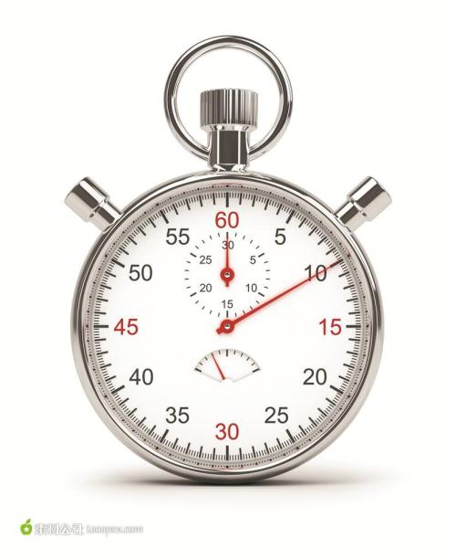
Standup
・Standupmeetingを固定な時間に開催される
・Standupmeetingをコア・メンバーが欠席することはめったになく、欠席者がいてもミーティングは開催される
・whiteboardを使って、自分が仕掛かっている作業を指しながら3つの質問に答えている
・15分以内に終わっている
・報告された障害や課題は担当者が決められ対応されるようになっている

Slide 5
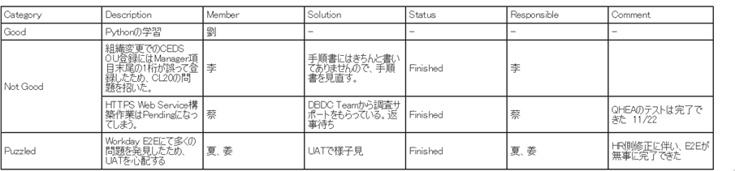
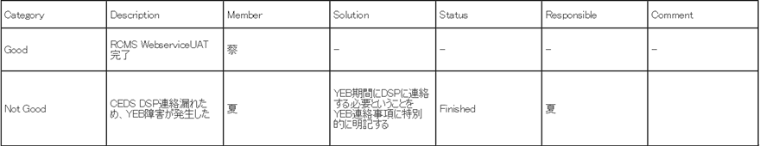
Retrospective
RetrospectiveはIteraton毎に実施する。問題と根本原因の分析はFact based、解決方法を決めた後にStatusをTrackingする。
例

Slide 6

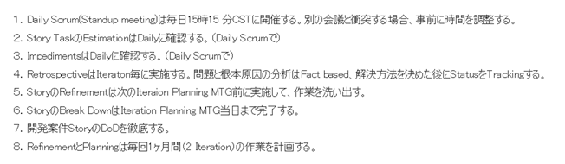
Social Contract
WHAT SHOULD BE DONE HERE
・チームの価値観が同意され目に見えるソーシャル・コントラクトとして掲示されている（同じ場所で働いていれば壁に、リモートの場合はオンライン上に）
・チーム全体で品質に関する問題が認識され、改善プランの優先順位が設定されている

Slide 7
End of Document

